Slide 1
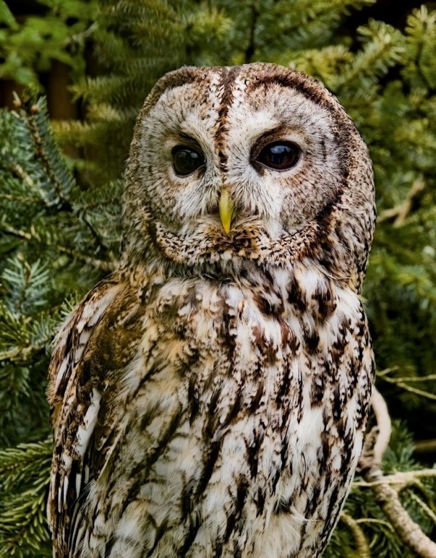
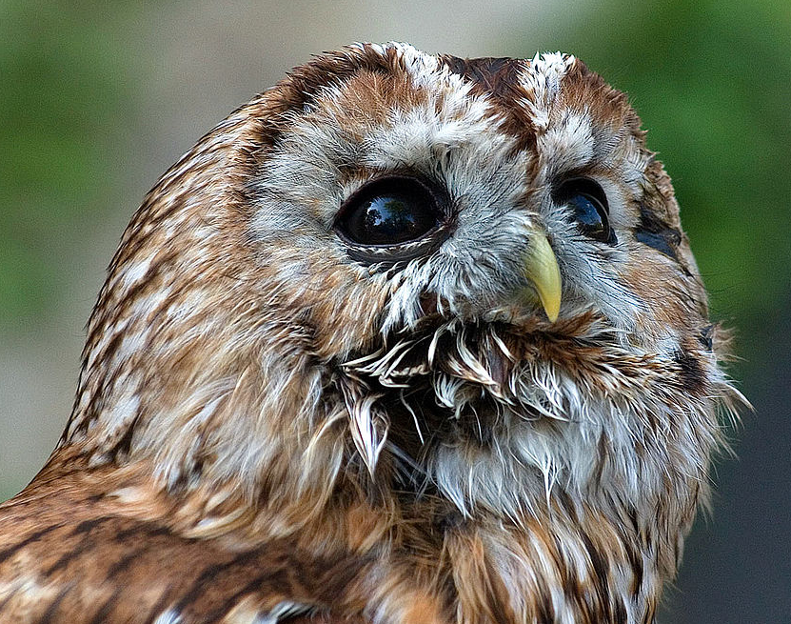
Сова сiра

Slide 2
Коротка інформація
Сова сіра (Strix aluco) — птах родини Совові (Strigidae). Довжина 41—66 см, вага 450—1200 г.
Ареал розповсюдження — Європа, Західний Сибір, Північна Африка.
В Україні звичайний осілий птах Полісся, Лісостепу, Криму й Карпат.
Біологічна класифікація
Домен: | Ядерні (Eukaryota)
Царство: | Тварини (Metazoa)
Тип: | Хордові (Chordata)
Інфратип: | Хребетні (Vertebrata)
Надклас: | Завропсиди (Sauropsida)
Клас: | Птахи (Aves)
Ряд: | Совоподібні (Strigiformes)
Родина: | Совові (Strigidae)
Рід: | Сова (Strix)
Вид: | Сова сіра

Slide 3
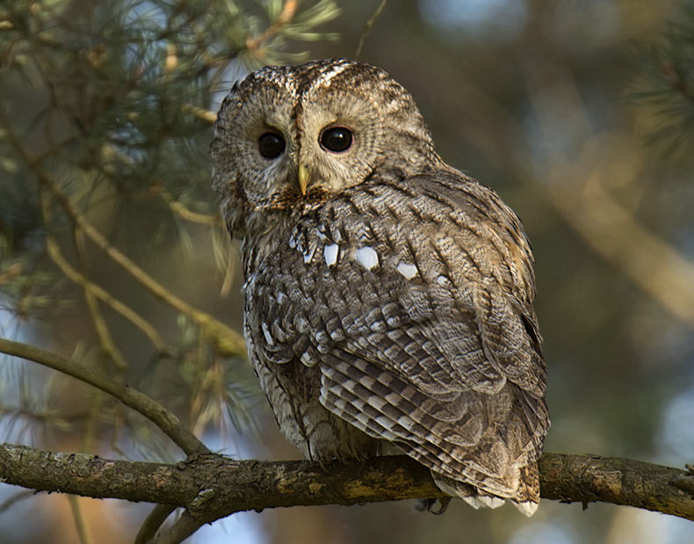
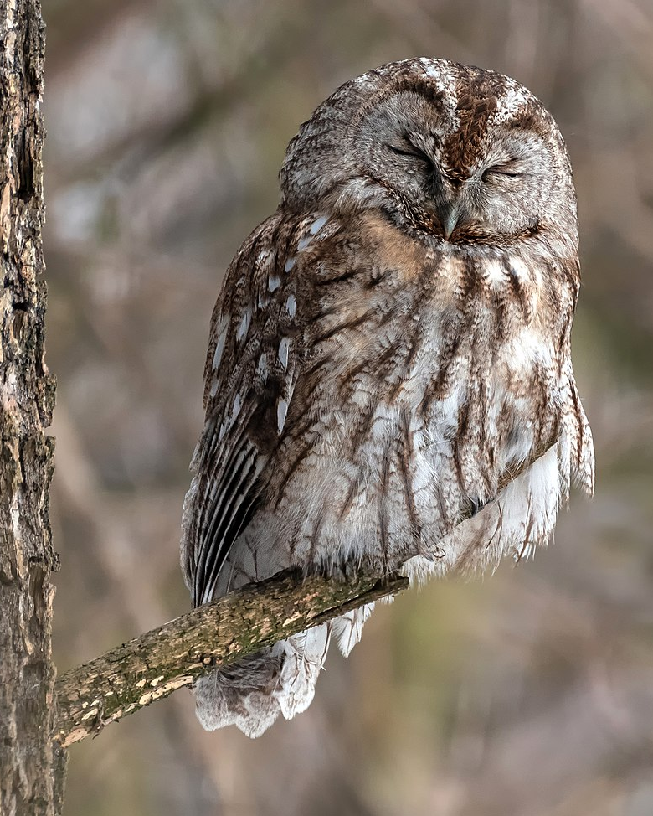
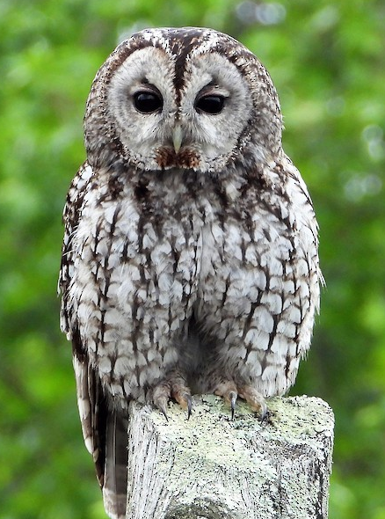
Морфологічний критерій
Птах середніх розмірів з короткими крилами і коротким заокругленим хвостом. На голові 2 широкі довгасті смуги білого забарвлення з рябизною. Очі доволі великі, чорні. Між очей над дзьобом валики з білого пір'я у вигляді півмісяців. Дзьоб сірий. Забарвлення буває сірим і рудим. У птахів сірого забарвлення спина буро-сіра, значно темніша ніж груди. На грудях великі довгасті темно-бурі або чорні плями, перекреслені тонкими поперечними штрихами. Сірим совам властивий статевий диморфізм – самиці помітно більші за самців.
Сова сіра (сірого забарвлення)

Slide 4
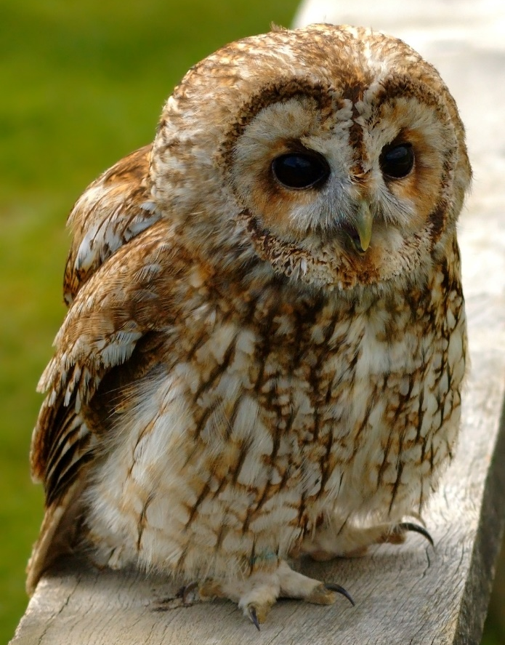
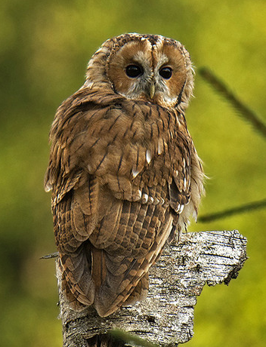
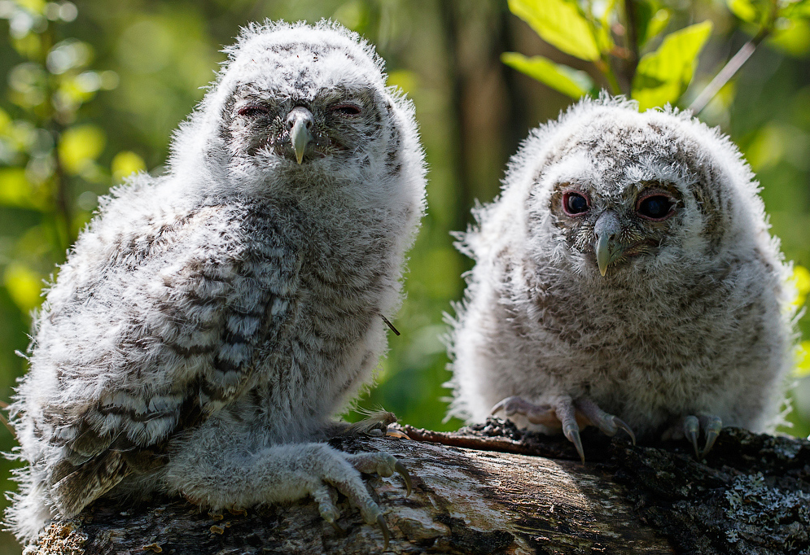
Морфологічний критерій
У рудої морфи спинна сторона бура, низ світліший, вохристо-рудий. Плямистість така ж як і у сірої морфи. На плечах, як правило, білі плями. У природі відрізняються від інших сов розмірами, великою крутою головою без «вушок». Пухові пташенята в першому вбранні білі з вохристим відтінком на спині. Довкола очей круглі сіруваті плями. Забарвлення голови світліше ніж забарвлення грудей.
Сова сіра (бурого забарвлення)
Пташенята сірої сови

Slide 5
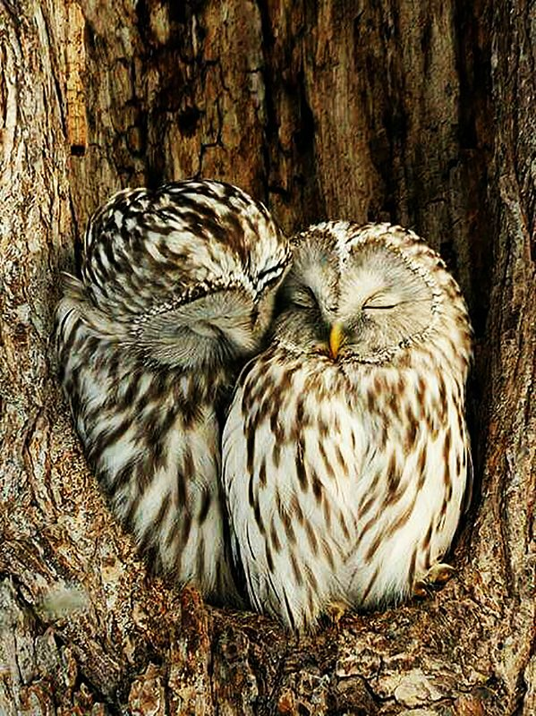
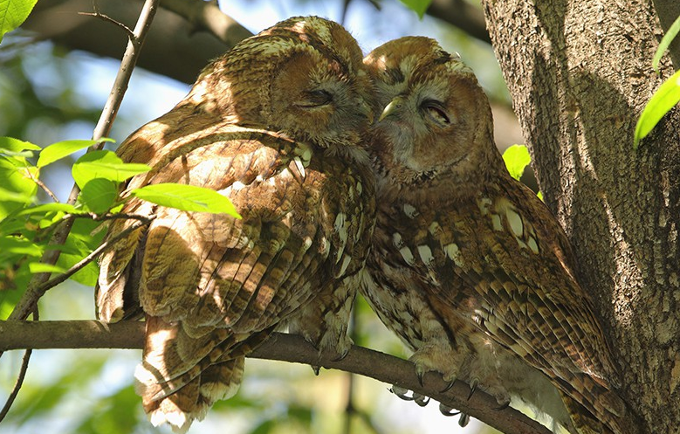
Фізіологічний та етологічний критерій
Сірій сові властивий осілий спосіб життя. Кожен самець займає власну гніздову ділянкою і пильно охороняє її від чужинців. З настанням гніздового сезону самці приваблюють подруг зазивним уханням, яке інколи можна почути й восени - з вересня аж до початку грудня. Сови зазвичай оселяються в покинутих колишніми господарями дуплах, але можуть облаштуватися в стінних тріщинах, покинутих бункерах, печерах, чи навіть на горищах, а деколи з особливим комфортом влаштовуються в шпаківні. Перш ніж розпочати спарювання з партнеркою, самець приділяє їй знаки уваги, підносячи як подарунок спійману здобич.

Slide 6
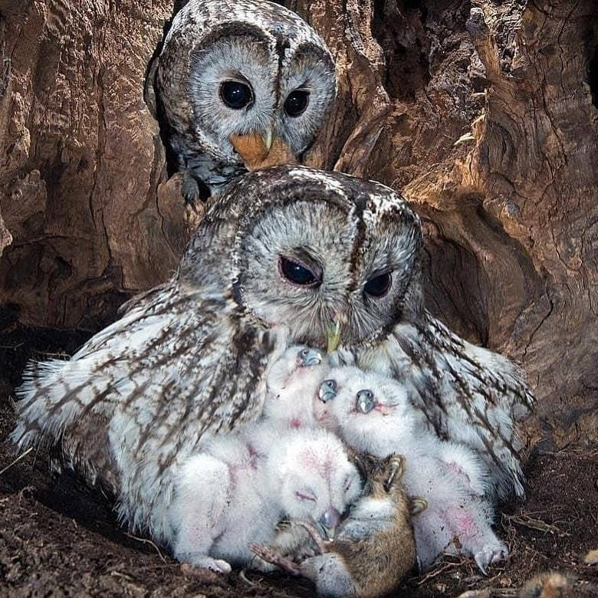
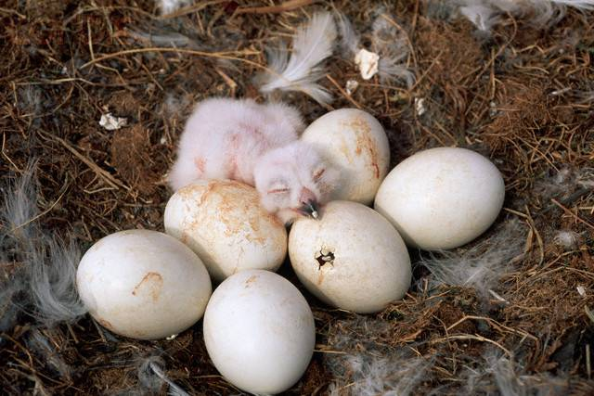
Фізіологічний та етологічний критерій
У березні-травні самка відкладає яйця. Зазвичай в кладці буває 3-5 білих яєць, але в залежності від запасів поживи їх кількість може коливатися від двох до дев'яти. Протягом 30 днів самка насиджує кладку, харчуючись тільки приношеннями чоловіка. Вигодовуванням пташенят займаються обидва батьків. У віці чотирьох тижнів совенята вибираються з гнізда і рядком всідаються на сусідній гілці. У цю пору вони ще вдягнені в проміжне напівпухове вбрання, літати не вміють, а тому потребують батьківської опіки. Здійснюючи перші пробні польоти, совенята часто сідають на землю, але цілком можуть видертися стовбуром назад на гілку. У сім тижнів від народження пташенята вже добре літають, однак під опікою батьків залишаються до двомісячного віку. Статевої зрілості сірі сови досягають у віці 2-3 років.

Slide 7
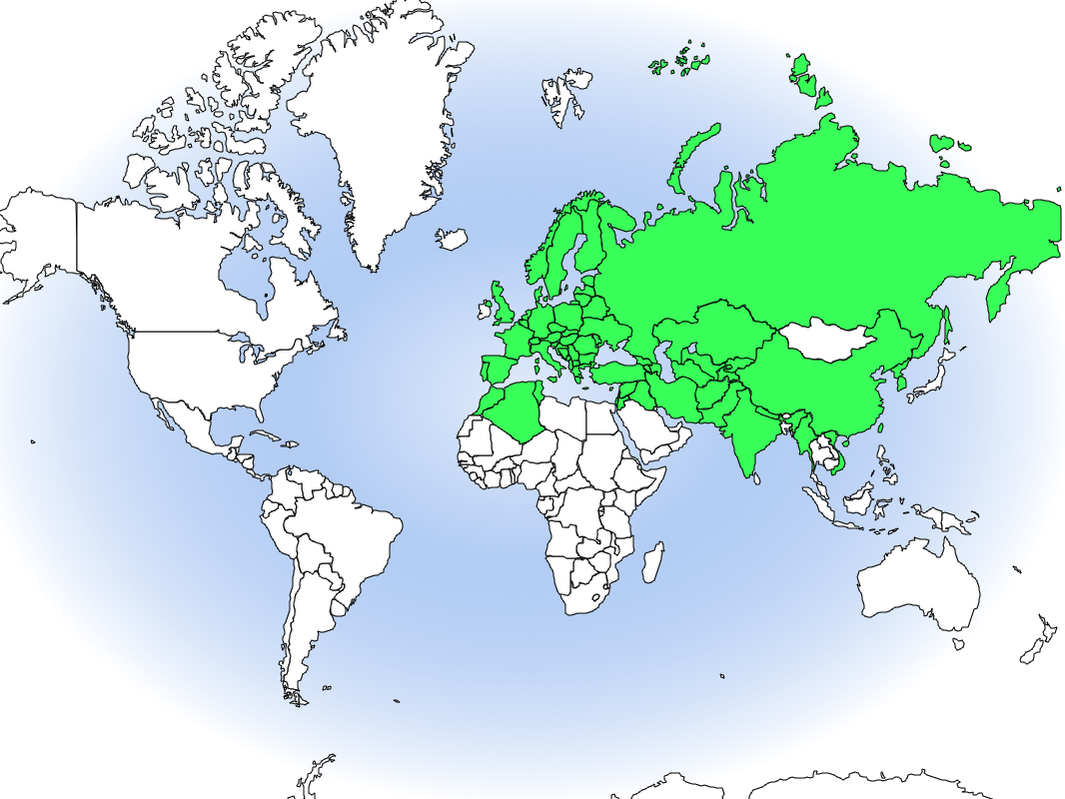
Географічний критерій
Сіра сова вважається найпоширенішою зі всіх європейських сов. Вона охоче селиться як в глухих безлюдних куточках, так і поблизу людського житла. Ареал сірої сови обіймає Європу, Західний Сибір та Північну Африку, на сході він простягається до Тихого океану. В Україні сіра сова трапляється в лісовій та лісостеповій смузі, а також значній частині степової смуги, пониззя Дніпра, Придунайський регіон і гірський Крим.
Найчастіше вона населяє рівнинні і гірські лісові масиви, проте не уникає й культурного ландшафту, селячись у великих міських парках, на цвинтарях і околицях населених пунктів, які межують з відкритими просторами. Мисливські угіддя цієї сови зазвичай розташовані на ділянках зі старим листяним або змішаним деревостоєм.

Slide 8
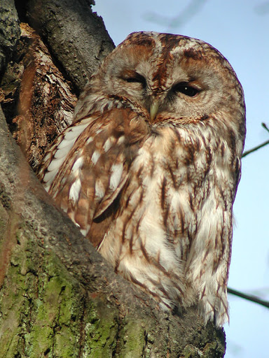
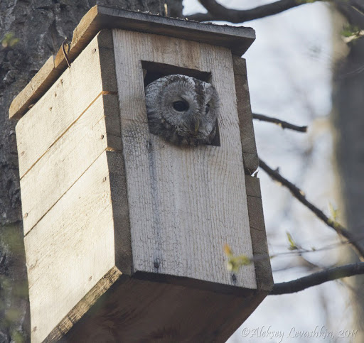
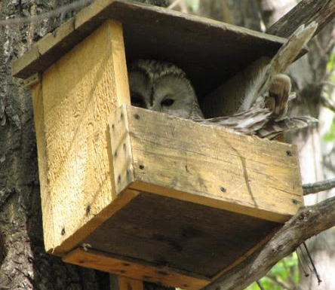
Екологічний критерій
Гніздовий період починається рано. На початку березня. Сова сіра в більшості випадків влаштовує гнізда в природних дуплах старих лип, дубів, тополь, берез, верб і осик.
У карстових і гірських районах гніздиться в глибоких нішах і тріщинах скельних оголень бортів карстових ям, річкових долин. Дещо рідше гніздиться в людських спорудах: на горищах будинків, в дахах церков. Власного гнізда не робить, відкладаючи яйця на існуючий субстрат. Повна кладка 2-6 (частіше 3 — 5) білих яєць, в кінці березня — на початку квітня. Насиджує самка 30 днів. Пташенята стають дорослими через 35-40 днів.

Slide 9
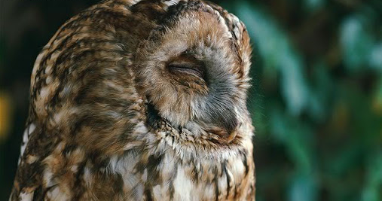
Біохімічний та генетичний критерій
Біохімічний критерій формулює та описує подібність біохімічних процесів та реакцій, хімічного складу в особин одного виду.
Генетичний критерій характеризує відмінність хромосомний комплектів
Кількість хромосом: ~80

Slide 10
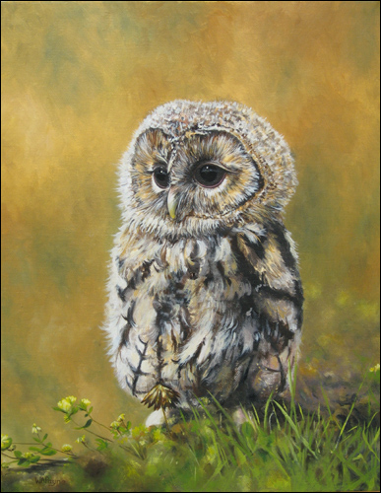
Дякую за увагу!
Підготувала
учениця групи ОВА-11
Технічного коледжу ТНТУ
Чорна Вікторія

